Slide 1
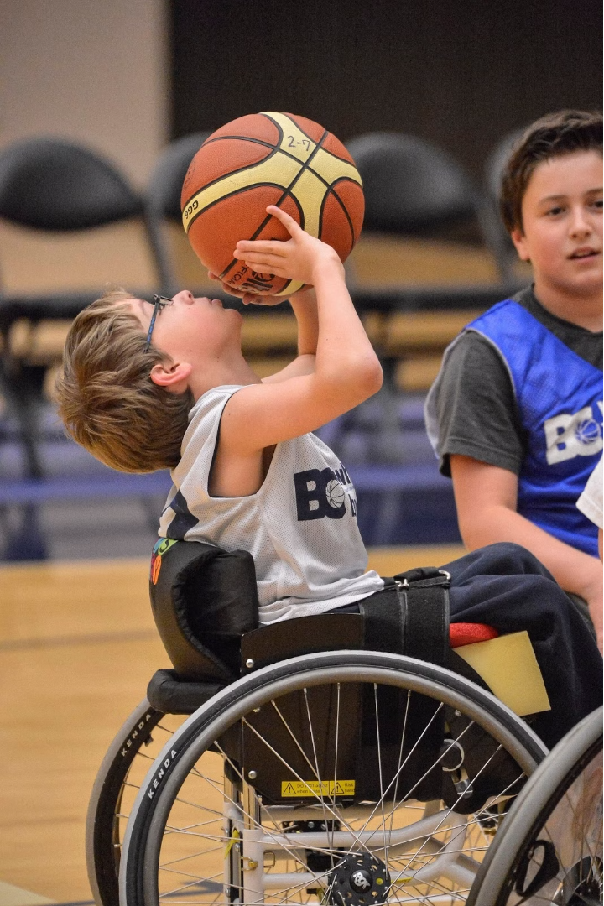

Вінницький національний медичний університет ім. М.І. Пирогова
Кафедра спортивної медицини, фізичного виховання та реабілітації
Курс за вибором:
Спортивні та рухливі ігори у реабілітації
Спортивні та рухливі ігри відіграють важливу роль у реабілітації, допомагаючи покращити фізичне, психологічне та соціальне функціонування пацієнтів. Такі ігри сприяють відновленню рухових навичок, підвищують мотивацію та самооцінку.

Slide 2
Теми для вивчення:
1. Значення рухливих ігор у системі фізичного виховання
2. Використання рухливих ігор та ігрових вправ у навчальному процесі з видів спорту
3. Організація і методика проведення ігор-естафет
4. Вправи загального розвитку та спеціальні підготовчі вправи волейболістів.
5. Вправи загального розвитку та спеціально-підготовчі вправи футболістів.
6. Вправи загального розвитку та спеціально-підготовчі вправи баскетболістів.
7. Вправи загального розвитку та спеціально-підготовчі бадмінтоністів.

Slide 3
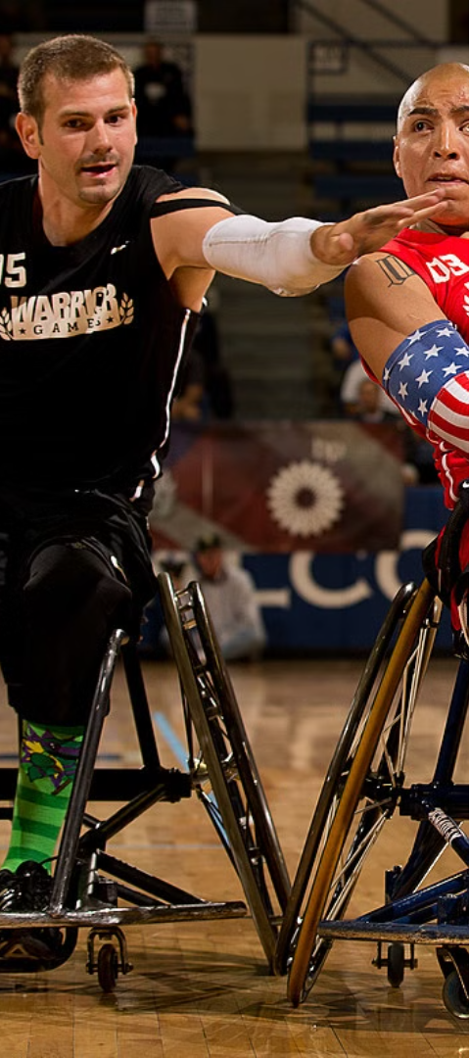
Основні переваги використання ігор у реабілітації
1
Покращення фізичного стану
2
Підвищення мотивації
Ігри сприяють розвитку сили, гнучкості, координації та витривалості.
Ігровий підхід робить реабілітацію більш цікавою та приємною для пацієнтів.
3
Розвиток соціальних навичок
Командні ігри допомагають налагодити комунікацію та взаємодію.

Slide 4
Адаптація ігор для різних категорій студентів
Фізичні обмеження
Когнітивні порушення
Емоційні потреби
Ігри адаптуються відповідно до можливостей та потреб пацієнтів.
Ігри мають бути простими та зрозумілими, акцентувати увагу на досяжних цілях.
Ігри повинні бути безпечними та підтримувати позитивні емоції.

Slide 5

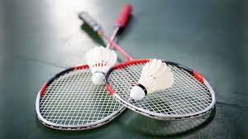
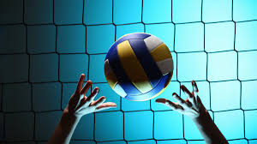
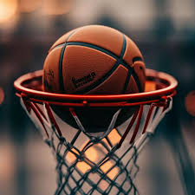
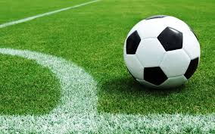
Приклади спортивних та рухливих ігор, що використовуються в реабілітації
Бадмінтон
Волейбол
Баскетбол
Футбол
Розвиває координацію та рівновагу.
Покращує моторику та сприйняття.
Допомагає відновити рівновагу та постуру.
Сприяє розвитку дрібної моторики.

Slide 6
Особливості організації ігрових занять для пацієнтів з різними захворюваннями
Травми опорно-рухового апарату
Неврологічні розлади
Ігри спрямовані на покращення когнітивних та сенсорних функцій.
Акцент на відновленні рухових функцій та координації.
Психічні захворювання
Хронічні захворювання
Ігри допомагають розвивати соціальні навички та емоційний інтелект.
Ігри сприяють підвищенню мотивації та покращенню загального стану.

Slide 7

Висновки та рекомендації
1
Ефективність ігор
2
Комплексний підхід
Спортивні та рухливі ігри є дієвим інструментом реабілітації.
Ігри мають використовуватися в поєднанні з традиційними методами.
3
Подальші дослідження
Необхідні додаткові дослідження ефективності ігрових підходів.

